Slide 1
Algoritmia
“Arte de Criar Algoritmos”
Sérgio Lopes

Slide 2
  Reconhecer o que são algoritmos
  Reconhecer a importância de um algoritmo
  Desenvolver algoritmos a partir de descrição de problemas a resolver
Objectivos

Slide 3
O que é um algoritmo?

Slide 4
“Conjunto finito de instruções, executadas de forma
sequêncial que permitem a resolução de um problema.”
Definição varia em pormenor conforme a área de aplicação.
Definir

Slide 5
Permite:
Estruturar a resolução de um problema
Visualizar uma linha de pensamento que deve ser seguida
Criar linhas orientadoras para escrever código
Testar brevemente a resolução encontrada
Importância

Slide 6
Representação em Texto
Fazer uma sandes:
  Pegar no pão
  Cortar o pão com a faca
  Adicionar a alface
  Adicionar o frango
  Adicionar o tomate
  Adicionar o queijo fresco
  Temperar com pimenta e sal
  Adicionar a alface
  Fechar o pão e comer

Slide 7
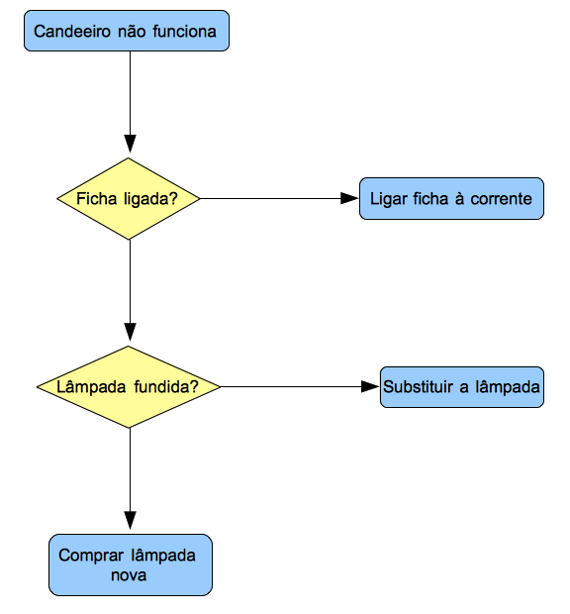
Representação Gráfica

Slide 8
  Se … Então
  Enquanto
  Para Cada
  Ir Para
  Voltar
  Fazer... Enquanto
  etc...
Termos Comuns

Slide 9
Exercícios

Slide 10
Questões

Slide 11
  Podem ser representados em texto ou através de diagramas
  Permitem organizar a resolução do problema
  Ajudam a escrever o código
  Ajudam a detectar erros
Resumindo

